Slide 1
PAYGENT
Pagar no debería necesitar internet
FECHA:
17 Octubre 2026
CIUDAD:
Medellín, Colombia

Slide 2

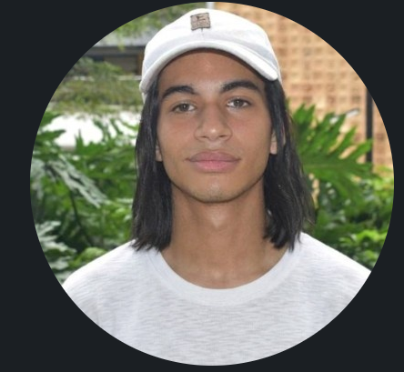
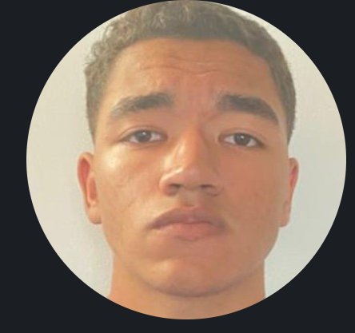


INTRODUCCIÓN DEL EQUIPO
Quiénes construimos Paygent
Carlos Andres Florez Vargas
Pedro Jose Gomez
Roy Sandoval Viera
Luis Angel Seoanes

Slide 3





EL RETO
El dinero cruza la frontera. Gastarlo es lo difícil.
Juan
trabaja en Texas
$
Su mamá
una vereda de Antioquia
Pero para pagar en la tienda del pueblo hace falta…
Señal
En la vereda va y viene
Smartphone
Muchos usan celular de teclas
Wallet propia
Prestar la tarjeta es darlo todo

Slide 4
Pagar no debería necesitar internet.

Slide 5





LA SOLUCIÓN
Paygent: un permiso de pago que se reparte
Juan firma una vez
Un grant de Open Payments: $300 al mes
Su mamá
Mercado y farmacia · $150
Su celular
Paga sin señal · vale firmado
Un agente
Compra por ella, por SMS
El gateway revisa cada pago: tope, categoría y PIN
El dinero va directo de Juan a la tienda

Slide 6
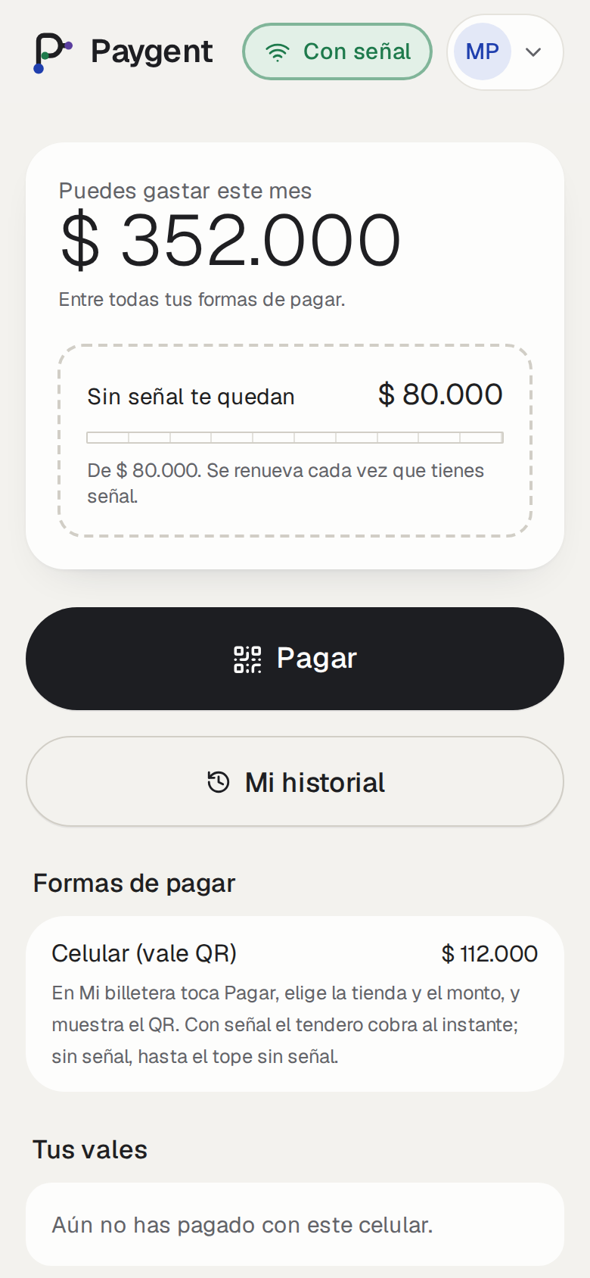
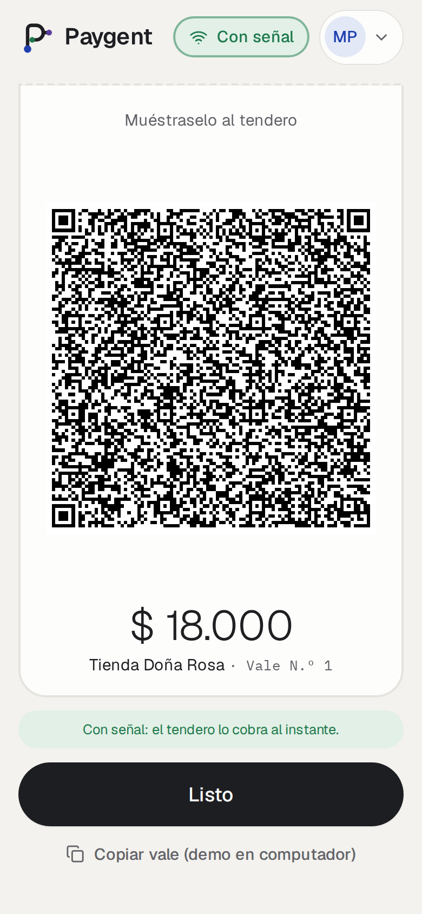
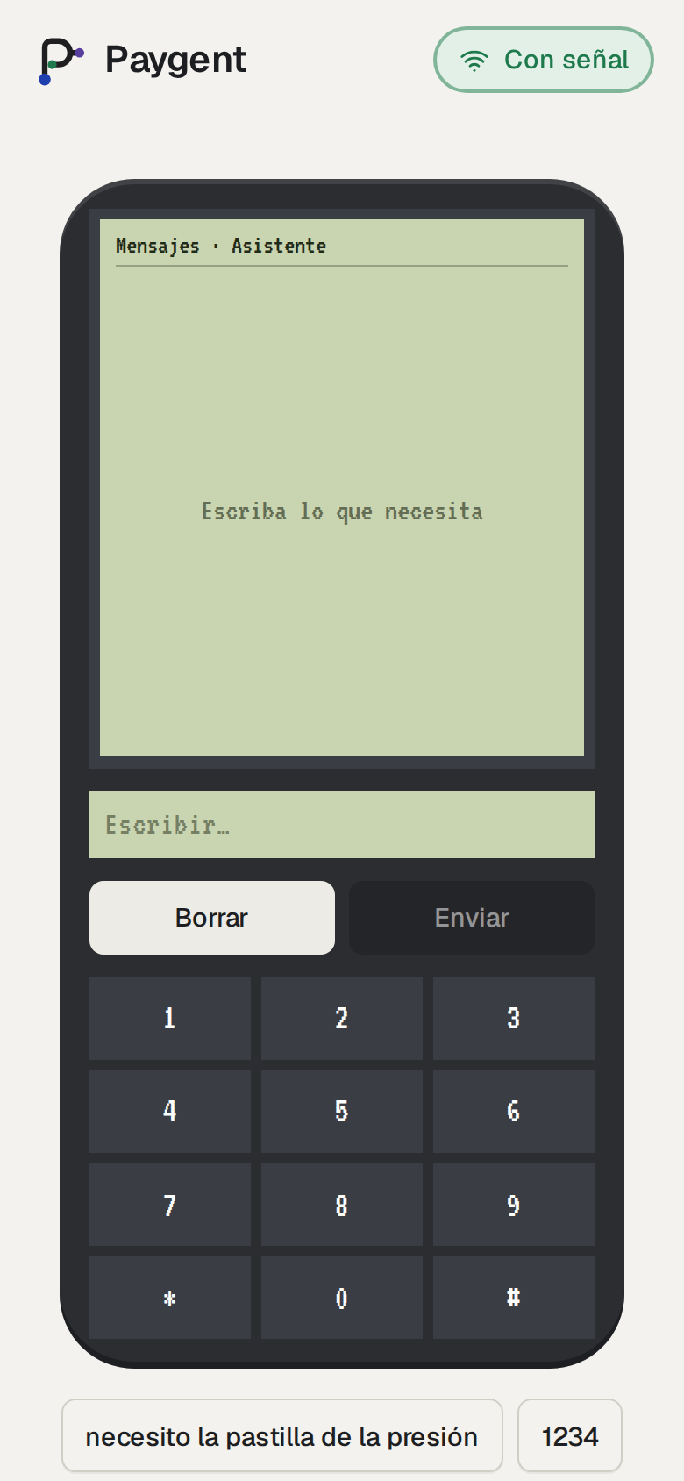
ASÍ SE VE
La misma rama paga como pueda: con datos, sin señal o por SMS
Con datos
Su saldo y sus formas de pagar
Sin señal
Vale QR firmado, se verifica offline
Por SMS
Le escribe a su agente y confirma con PIN

Slide 7




POR QUÉ ES IMPORTANTE
Valor para quien paga, quien recibe y quien vende
Llega a la vereda
Paga con datos, sin señal o desde un celular de teclas
Quien paga tiene el control
Topes, categorías y revocar cualquier rama al instante
Nadie guarda el dinero
Cada pago va directo de la wallet de Juan a la tienda
IA con límites
El agente compra por ella, solo dentro de su rama

Slide 8







CÓMO USAMOS OPEN PAYMENTS
Un permiso una vez; después, cada pago es real
UNA VEZ
Grant GNAP
debitAmount + interval
Aprueba en su wallet
consentimiento interactivo
Mandato raíz
token con el tope
CADA PAGO
Incoming
en la wallet de la tienda
Quote
el débito real
Outgoing
con el token del titular
Llegó
y queda en la libreta

Slide 9
El agente propone. El gateway decide.

Slide 10
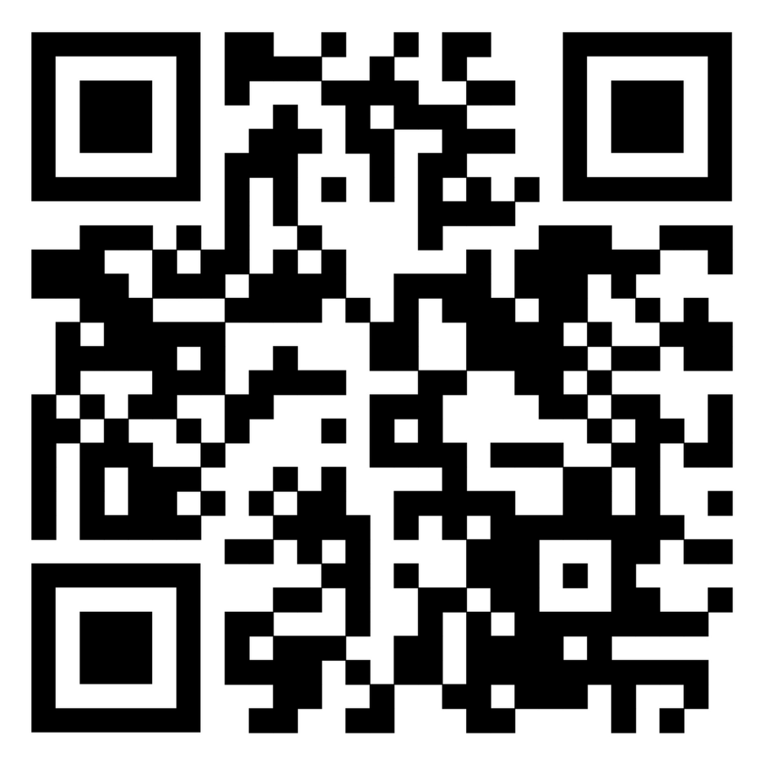
DEMO
EN VIVO
paygent.up.railway.app
github.com/luisseoanes/paygent

Slide 11


CONCLUSIONES CLAVE
Lo que demostramos con dinero real en la red de Interledger
Delegar es seguro
Un grant se reparte en ramas sin entregar las llaves
La firma viaja sin red
Un vale firmado se verifica offline y se cobra al volver la señal
IA con reglas
El agente paga solo dentro de su rama; el gateway decide

Slide 12
Un permiso. Muchas manos. Cualquier señal.

